Slide 1
Казахский национальный исследовательский технический университет
имени К.И. Сатпаева
Тема: «Производство уксусной кислоты биотехнологическим методом»

Slide 2
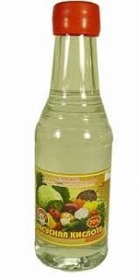
Уксусная кислота – это органическая, карбоновая, предельная одноосновная кислота. Бесцветная жидкость с острым уксусным запахом и кислым вкусом. Уксусная кислота хорошо растворяется в воде. Она в любых соотношениях смешивается со спиртом, эфиром, и бензолом.

Slide 3
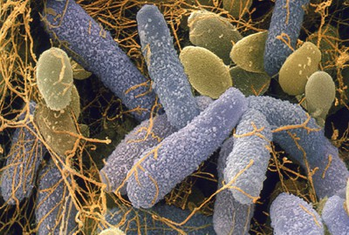
В пищевой промышленности используют уксуснокислые бактерии, которые способны окислять спирт до уксусной кислоты. Продуцентом уксусной кислоты являются бактерии рода acerobacter.
Реакцию образования уксусной кислоты катализирует окислительный фермент алкогольоксидаза. Этот процесс выражается суммарным уравнением:
СН₃СН₂ОН + О₂ = СН₃СООН + Н₂О + 490 кДж.
этиловый спирт уксусная кислота
Acetobacteraceae

Slide 5
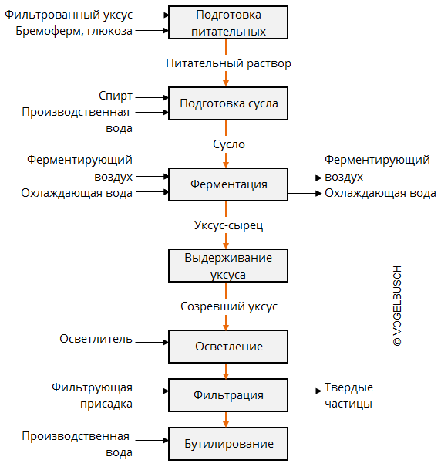
Структурная схема производства столового уксуса из спирта

Slide 6
1. Подготовка сырья и сусла
В нагнетательной емкости чистый спирт разводят производственной водой до крепости не более 15% и смешивают с уксусом-сырцом, содержащим бактерии уксусной кислоты.
2. Ферментация
Ферментация происходит полунепрерывно.
Спиртовое сусло подвергается аэрации в баке ферментации с использованием аэрационной системы.

Slide 7
3. Созревание
Свежему (сырому) уксусу, сброшенному из ферментера, дают дозреть несколько недель в эжекторных емкостях.
4. Осветление и фильтрация
В ходе дозревания вызывающие мутность примеси (такие как бактерии, свернувшийся белок, осевшие соли) осядут на дне емкостей.
Если необходимо, то осветление уксуса можно ускорить с помощью добавок в специально оборудованных емкостях для осветления.

Slide 8
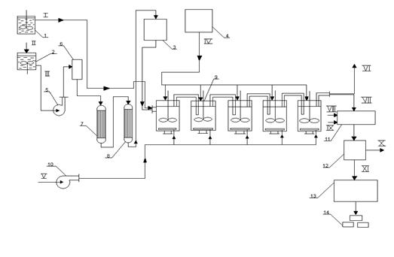
Принципиальная технологическая схема получения уксусной кислоты
1 – колба, 2 – лабораторный ферментатор (30 л.), 3 – батарея: 3.1 – напорный бак для исходной питательной среды, 3.2 – бак напорный для этанола, 3.3 , 3.4, 3.5, 3.6 – ферментаторы, 4 – сборник готового уксуса.

